Slide 1

Les pathologies cardio-vasculaires
Rôles de l’AS
BLOC 2 module 4

Slide 2

EPIDEMIOLOGIE et GENERALITES
Les maladies cardio-vasculaires sont la première cause de décès dans le monde et la deuxième cause de mortalité en France (140 000 morts/an) après la maladie cancéreuse.
Peuvent être seules ou associées, invalidantes, et remettre en cause l’activité professionnelle.
La plupart de ces maladies sont liées à l’athérosclérose due à la constitution d’athérome.

Slide 3
L’athérosclérose et ses complications

Slide 4
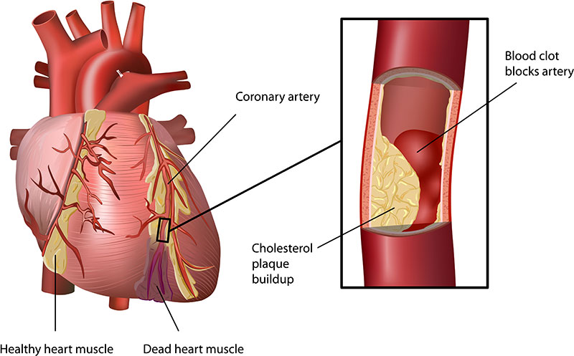
L’athérosclérose et ses complications
Définition:
L’athérosclérose est l’altération dégénérative des parois des artères. Le plus souvent
Des artères coronaires, celles qui nourrissent le cœur, pouvant entrainer un infarctus (nécrose d’origine ischémique, du myocarde)

Slide 5
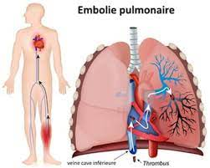
L’athérosclérose et ses complications
De l'artère pulmonaire ou de l'une de ses branches, pouvant entrainer une embolie pulmonaire.
Elle provoque des dommages au niveau du poumon atteint et la partie lésée ne peut plus fournir d'oxygène à l'organisme.

Slide 6
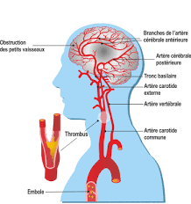
L’athérosclérose et ses complications
Des artères carotides, pouvant entrainer un accident vasculaire cérébral (AVC), et donc secondairement des hémiplégies.

Slide 7
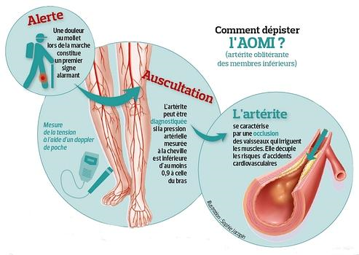
L’athérosclérose et ses complications
Des artères des membres inférieurs (artères fémorales), pouvant entrainer
  l’artérite: inflammation de la paroi de l’artère
  ( Artériopathie Obstructive des Membres Inférieurs =AOMI)

Slide 8
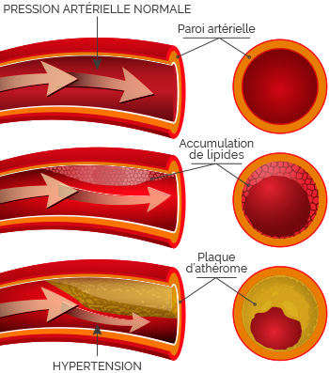
L’athérosclérose et ses complications
Toutes autres artères : HTA

Slide 9
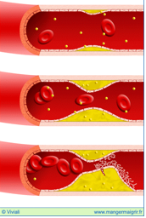
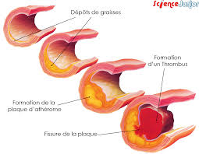
L’athérosclérose et ses complications
La plaque d’athérome est constituée par le dépôt de cholestérol sur la paroi interne de l’artère. Petit à petit l’artère se durcit =>athérosclérose, son diamètre se rétrécit, la circulation sanguine se fait plus difficilement.
Notes:
Artériosclérose durcissement des petites artérioles

Slide 10
L’athérosclérose et ses complications
L’athérosclérose est fréquemment à l’origine de thrombose: obstruction complète du vaisseau par un caillot de sang, et anoxie des territoires qu’il irriguait.

Slide 11
L’athérosclérose et ses complications
2. Facteurs de risque:
Ceux sur lesquels on ne peut pas agir.
  Le sexe: les hommes sont les plus touchés (hommes de plus de 45 ans, femmes de plus de 55 ans ou ménopausées)
  Ménopause.
    Du fait des changements hormonaux. Il y a peu de risque cardiovasculaire chez la femme de moins de 50 ans non ménopausée.
  L'âge: + on est âgé, + le risque est grand.
  Hérédité: hypercholestérolémie et hypertension familiale.

Slide 12
L’athérosclérose et ses complications
2. Facteurs de risque:
Ceux sur lesquels on peut agir.
  Hypercholestérolémie et hypertriglycéridémie
    Taux de cholestérol normal: <2 g/l. Limite: 2 à 2,5 g/l.
      Trop élevé: > 2,5 g/l
    Taux de triglycérides trop élevé: >1,4 g/l
  On distingue 2 sortes de cholestérol:
  HDL (« bon » cholestérol) circule et ne forme pas de plaques d’athérome
  LDL (« mauvais » cholestérol), entre dans la composition des plaques d’athérome.

Slide 13
L’athérosclérose et ses complications
2. Facteurs de risque:
Ceux sur lesquels on peut agir.
  Hypertension artérielle
  Normale: 110, 120/80 mmHg, élevée: > 140/90 mmHg.
  Favorise la pénétration des graisses dans la paroi artérielle
  Tabac
  Les substances dégagées par la combustion entraînent une vasoconstriction et une hyperagrégabilité plaquettaire.
  Le monoxyde de carbone provoque des lésions endothéliales => amorce de la plaque athéromateuse.
  Le tabac entraine donc athérome et hypertension.
  L’association tabac + contraceptif œstrogénique = risques x 10.

Slide 14
L’athérosclérose et ses complications
2. Facteurs de risque:
Ceux sur lesquels on peut agir.
  Contraception hormonale.
    Facteur d’aggravation d’une HTA, + augmente la viscosité sanguine, donc le risque de thrombose veineuse
  Diabète
    Facteur d’aggravation et d’accélération du processus d’athérosclérose. Le risque n’est pas proportionnel au taux de glycémie.
    Les 4 facteurs = hypercholestérolémie, HTA, tabac, diabète, sont indépendants les uns des autres, mais leurs effets se cumulent pour accroitre les risques.

Slide 15
L’athérosclérose et ses complications
2. Facteurs de risque:
Ceux sur lesquels on peut agir.
  Obésité.
  La personne obèse cumule souvent d’autres facteurs de risque: souvent HTA, hypercholestérolémie, hypertriglycéridémie, sédentarité, diabète…
  Sédentarité.
  Si l’on ne bouge pas, si le cœur n’est pas « stimulé », on favorise la formation des plaques, la surcharge pondérale, l’hypertension.
  L’activité physique fait augmenter le « bon » cholestérol.

Slide 16
L’athérosclérose et ses complications
2. Facteurs de risque:
Ceux sur lesquels on peut agir.
  Alcool.
  Stress, et tension nerveuse, liés au mode de vie.
  Si plusieurs facteurs de risque, ils ne s’additionnent pas, ils se multiplient.

Slide 17
L’athérosclérose et ses complications
3. Prévention:
Primaire.
C’est :
L’information des parents,
L’éducation pour la santé en direction des enfants
La formation des professionnels
L’information des femmes enceintes
2001: Programme National Nutrition Santé, le PNNS 1
PNNS 2: 2006, PNNS 3 : 2011 et actuellement PNNS 4 : 2019-2023
Notes:
Il existe trois types de prévention :
La prévention primaire qui agit en amont de la maladie (vaccination, alimentation, activité physique=> prévention individuelle
La prévention secondaire qui agit à un stade précoce de l’évolution de la maladie (Dépistage/personne non malade mais ayant des facteurs de risque)
La prévention tertiaire qui agit sur les complications et les risques de récidives (APA, ETP

Slide 18
L’athérosclérose et ses complications
3. Prévention:
Primaire.
  Concerne tous les sujets, et pas seulement ceux à risque.
  Suppression du tabac
  Règles alimentaires (lutte contre l’obésité):
    Diminution de la consommation des graisses, surtout des lipides saturés.
    Réduction des sucres simples
    Réduction du sel
    Limitation des l’apport calorique en cas d’obésité
    Diminution de la quantité d’alcool
    Augmentation de la consommation des fruits et légumes

Slide 19
L’athérosclérose et ses complications
3. Prévention:
Primaire.
C’est:
  Exercice physique, 3 à 4 fois par semaine, + règles hygiéno-diététiques => perte de poids, régulation du stress.
  S’accompagne de nombreuses actions « journées du cœur », prévention, publicité…

Slide 20
L’athérosclérose et ses complications
3. Prévention:
Secondaire.
Concerne les personnes présentant déjà des symptômes ou une complication dus à l’athérosclérose.
Les objectifs sont plus stricts qu’en primaire.
  Prévention ciblée sur les facteurs de risque individuels de la personne: tabac, cholestérol pour les coronaires, HTA pour les artères cérébrales, diabète…
  Traitements médicamenteux
    De l’hypertension, en fonction de la personne, de ses chiffres tensionnels habituels, et de ses autres facteurs de risque.
    De l’hypercholestérolémie
  Adaptation de la contraception orale chez toute femme hypertendue, hypercholestérolémique ou tabagique.

Slide 21
L’athérosclérose et ses complications
3. Prévention:
Tertiaire.
Pour permettre la réadaptation et la réinsertion sociale et familiale.
  Par différents moyens: hospitalisation à domicile, rééducation dans des centres spécialisés, reconversion professionnelle ou adaptation du poste de travail…
  Soutenue par
    De nombreuses associations qui aident les malades (France AVC…)
    Des mesures financières compensatrices (prise en charge à 100%), possibilité d’invalidité après une période de longue maladie…
  La réinsertion est toujours difficile, que ce soit dans la société ou dans la vie familiale où il y a souvent une surprotection.
  Pour lutter contre les récidives et complications : ETP

Slide 22
Les atteintes de l’appareil cardio-circulatoire

Slide 23
Les atteintes de l’appareil cardio-circulatoire
Douleurs et hémorragie sont les principaux signes d’alerte.
Observation et transmission de ces signes peuvent faire gagner un temps précieux.

Slide 24
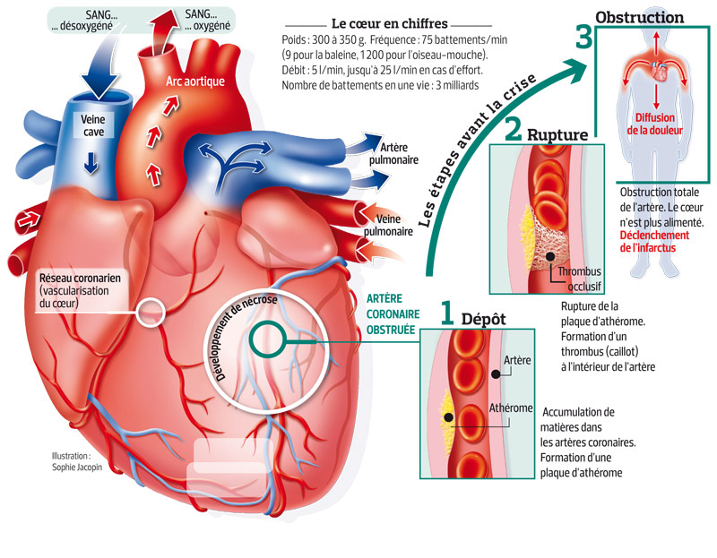
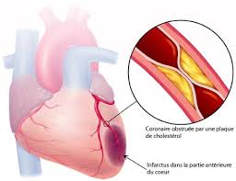
I. L’infarctus du myocarde.
Nécrose d’origine ischémique, = par défaut d’oxygénation , du myocarde (d’une partie +/- importante du muscle cardiaque), due à l’arrêt brutal et permanent de son irrigation sanguine.

Slide 25
I. L’infarctus du myocarde.
Mécanisme:
La plaque d’athérome entraine une diminution du diamètre de l’artère, ce qui provoque un ralentissement du débit sanguin, et la formation d’un thrombus qui obstrue totalement l’artère.

Slide 26
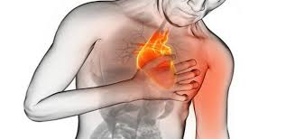
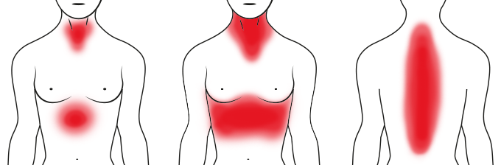

I. L’infarctus du myocarde.
Les signes:
  Douleur, constrictive, d’apparition brutale, qui peut être provoquée par un effort. Violente, intense et continue, non soulagée par des changements de position.
  Située dans la région rétro-stérnale et qui peut irradier vers la mâchoire inf, la nuque, le bras gauche jusqu’au poignet.
  Peut provoquer quelques fois une sensation de gêne digestive.

Slide 27
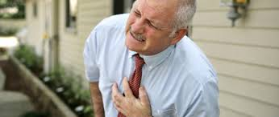
I. L’infarctus du myocarde.
Les signes cliniques:
  Sueurs abondantes
  Pâleur
  Nausées, éructation, quelquefois vomissements
  Dyspnée
  Angoisse, et sensation de mort imminente, qui peut se manifester par de l’agitation
  Fatigue intense
  Malaise
  Chute de la tension

Slide 28
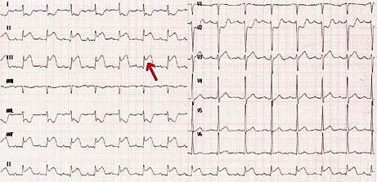
I. L’infarctus du myocarde.
Les signes spécifiques:
  ECG
  Marqueur biologique, la troponine
  D’autres enzymes, CPK (Créatine phosphokinase) et LDH (lactate déshydrogénase) peuvent être augmentées
Onde de Pardee

Slide 29
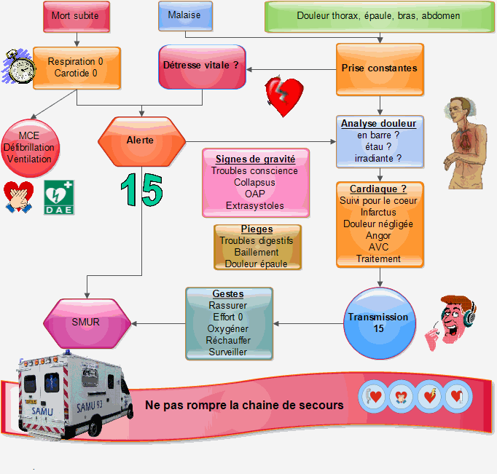
I. L’infarctus du myocarde.
C’est une URGENCE VITALE !
Plus l’infarctus est traité tôt, plus les risques sont limités.
Transmission orale immédiate à l’IDE ou au médecin, puis transmissions écrites des signes observés, de l’heure, et de la personne prévenue.
au domicile, appeler le 15

Slide 30
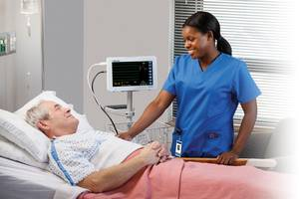
I. L’infarctus du myocarde.
Les traitements:
  Prise d’antiagrégants plaquettaires et désobstruction de l’artère par une coronarographie et angioplastie, +/- pose d’un stent.
  Des antalgiques
  O2
Les éléments de surveillance
  ECG, Scope avec alarmes de fréquences hautes et basses programmées
  Paramètres vitaux: TA, pouls, EVA, Saturation, contrôle des perfusions, diurèse

Slide 31
I. L’infarctus du myocarde.
Rôle de l’AS en phase aiguë d’IM:
La prise en charge doit être très rapide, car 50% des décès surviennent dans les quinze premières minutes.
Repos strict pour le patient : aucune activité!
D’où:
Installation confortable, position assis ou semi-assis
Installation des appareillages aux alentours (scopes, perfusions, pousse-seringues…), pour faciliter l’accès au patient
Surveillance des paramètres vitaux (TA, FC, coloration, douleur, T°C, conscience, SaO2), en collaboration avec l’IDE
Surveillance de l’oxygénothérapie
Surveillance du régime alimentaire prescrit (sans sel, sans graisse…)
Surveillance des effets secondaires possibles des traitements

Slide 32
I. L’infarctus du myocarde.
Rôle de l’AS en phase aiguë d’IM:
Subvenir aux différents besoins du patient, qui ne peut se mobiliser =>habillage, déshabillage, toilette, installation pour le repas, élimination (bassin, urinal)…lever que sur PM, en présence de l’IDE (souvent le 4ème jour)
Prévenir la constipation
Prévenir le risque d’escarre
En cas de nouvelle alerte, l’AS doit savoir décrire et transmettre de façon précise la douleur ressentie par le patient, et les signes associés
Faire les transmissions

Slide 33
II. L’angor, ou angine de poitrine.
Définition:
Affection cardiaque chronique, due à la dégénérescence d’une artère coronaire, ne permettant plus l’adaptation du cœur à l’effort.
  2 types:
  Angor stable: douleur de poitrine à l’effort = angor d’effort, la douleur s’arrête dès que la personne est au repos.
  Angor instable: douleurs de plus en plus fréquentes survenant pour des efforts moindre, ou au repos.
  Prise en charge:
  Adaptation des soins à la capacité physique de la personne, et mise au repos si douleurs et/ou essoufflement.
  Surveillance des signes liés à la pathologie et aux complications possibles (infarctus du myocarde).

Slide 34

III. L’artérite.
Définition:
Altération de la paroi interne de l’artère fémorale, provoquée par une plaque d’athérome, entrainant un ralentissement ou un arrêt de la circulation sanguine.

Slide 35
III. L’artérite.
Signes:
Douleur sourde (le patient ne sais pas « comment mettre ses jambes »), à type de crampe au mollet (-> claudication obligeant à l’arrêt), aggravée par le froid, ressentie à la marche. La personne boite, s’arrête et la douleur disparaît, réduisant peu à peu le périmètre de marche, puis qui peut s’installer au repos.
Membre pâle, froid, marbré
Taches de nécrose aux extrémités
Fourmillement et perte de sensibilité

Slide 36
III. L’artérite.
Prise en charge, et rôle de l’AS:
Surveillance des téguments et arceau sur la jambe
Respect des prescriptions:
  Surveillance du plateau si régime ( des graisses,  du sucre)
  Surveillance du poids

Slide 37
V. L’AVC (Accident Vasculaire Cérébral).
L’AVC est une défaillance de la circulation du sang au niveau du cerveau, qui entraine une souffrance de celui-ci. Il est du à l’obstruction ou à la rupture d’un vaisseau sanguin. Cela se traduit par des troubles neurologiques +/- invalidants, de façon définitive ou transitoire.
Le début est brutal et le patient présente rapidement un déficit neurologique (troubles sensitifs, moteur, visuel)
C’est une urgence médicale qui nécessite un traitement immédiat.

Slide 38
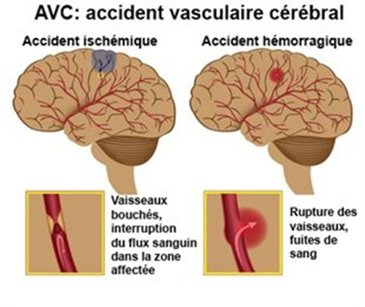
IV. L’AVC (Accident Vasculaire Cérébral).
Les types d’AVC.
AVC ischémique: obstruction d’un vaisseau par un caillot qui entraine une diminution de la vascularisation cérébrale => ischémie, provoquant une nécrose du tissu cérébral non irrigué (= infarctus cérébral).
Il peut arriver que l’obstruction d’une artère cérébrale ne soit que temporaire, et qu’elle se résorbe naturellement, sans laisser de séquelles, on parle d’AIT Accident Ischémique(Vasculaire) Transitoire)

Slide 39
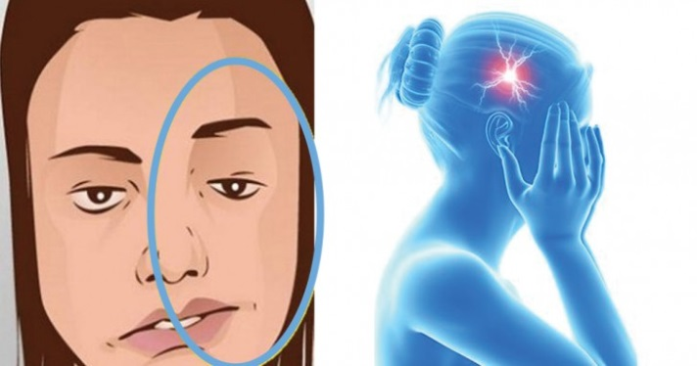
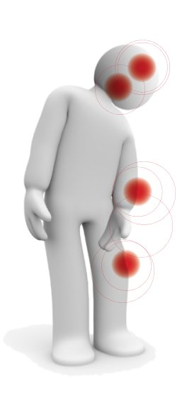
IV. L’AVC (Accident Vasculaire Cérébral).
Les principaux facteurs de risques:
HTA, hypercholestérolémie, tabac, diabète, obésité, âge…
Symptômes:
Ils différent en fonction de la zone cérébrale touchée.
Perte ou diminution de la force d’un bras, d’une jambe, de la moitié de la face (déviation de la bouche), de la totalité d’un côté du corps (hémiplégie).
Perte ou diminution de la sensibilité d’un bras, d’une jambe, de la face, ou de tout le côté du corps (hémiparésie).
Difficulté soudaine à trouver les mots ou à les exprimer, les phrases ou les mots sont incompréhensibles, impossibilité à déglutir…
Trouble de l’équilibre et de la locomotion, chute possible
Perte soudaine de la vision d’un œil ou vision trouble
Céphalées intenses

Slide 40
IV. L’AVC (Accident Vasculaire Cérébral).
Les types d’AVC.
AVC hémorragique: du à la rupture d’une artère là où se situe un anévrisme. Elle peut être causée par une hypertension, une tumeur cérébrale, des troubles de la coagulation.

Slide 41
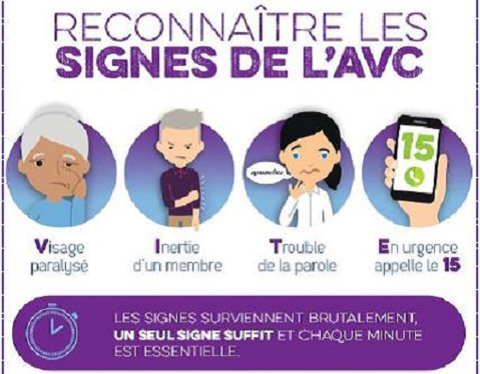
IV. L’AVC (Accident Vasculaire Cérébral).

Slide 42
IV. L’AVC (Accident Vasculaire Cérébral).
Traitements.
Thérapeutiques en fonction des symptômes et des causes de l’AVC. La prise en charge rapide dans un service neurologique spécialisé (Unité Neuro-Vasculaire UNV) permet la mise en place de thérapeutiques et de soins adaptés au diagnostic, et un meilleur pronostic.
La rééducation post AVC.
Lutte contre les facteurs de risque

Slide 43
IV. L’AVC (Accident Vasculaire Cérébral).
Rôle de l’AS.
Installation et mobilisation du patient.
  Prévenir les positions vicieuses
  Prévenir les risques d’escarre
  Prévenir la douleur
  Solliciter le patient selon ses capacités à participer à son installation et sa mobilisation
  Stimuler les perceptions de la personne
Établir une relation avec lui, lui permettre de s’exprimer, même s’il a des difficultés, et être à son écoute.
Surveillance des constantes
Transmettre à l’IDE et à l’équipe tous les éléments.
Le patient atteint d’AVC se fatigue vite, il faut donc mesurer les efforts à lui demander.

Slide 44
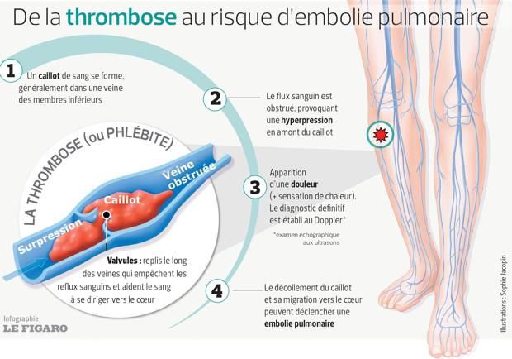
V. La phlébite.

Slide 45
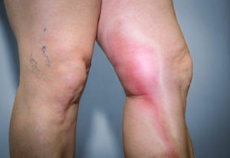
V. La phlébite.
Définition:
Inflammation d’une veine due à son obstruction par un caillot (atteignant le plus souvent les membres inférieurs). Le risque majeur est sa migration vers l’artère pulmonaire où il peut provoquer une embolie.
Les causes:
Une stase sanguine du fait d’une mobilité réduite (alitement, plâtre…)
Les signes:
Douleur unilatérale, à type de « crampe du mollet », spontanée ou provoquée par la marche ou à la palpation du mollet.
Signes inflammatoires: rougeur, chaleur, œdème du mollet ou de la cheville
Augmentation légère de la température, et dissociation des courbes pouls/température: température normale, pouls accéléré.
Tachycardie=augmentation de la fréquence cardiaque
Peau tendue, luisante, œdématiée, avec hyperesthésie cutanée.
Angoisse, agitation

Slide 46
IV. La phlébite.
Prise en charge, et rôle de l’AS:
Le patient est souvent anxieux: le rassurer (oralement, par son attitude professionnelle…)
Sur PM.
  Repos strict au lit:
    Veiller à l’installation: arceau sur les jambes, potence…
    Éviter de faire bouger
    Assurer les soins d’hygiène et de confort. Attention pendant la toilette de ne pas frotter les mollets
    Prévenir les troubles du décubitus (constipation, escarres)
    Donner au patient la possibilité de communiquer, de se recréer, d’autant plus qu’il est anxieux.
    Veiller à la sécurité: sonnette, évaluation de l’état du mollet, dépistage des signes d’embolie

Slide 47
IV. La phlébite.
Prise en charge, et rôle de l’AS:
Sur PM.
  Ttt anti-coagulant par voie veineuse (héparine), sous-cut, puis cpr. (AVK) => dépistage des saignements dus aux anticoagulants: saignement des gencives, ecchymoses, hématomes, épistaxis…
  Port de bas ou de bandes à varices => vérifier leur état de propreté, leur bonne position.
Assister l’IDE lors du 1er lever (sur PM)
Donner avec l’équipe des conseils adaptés:
  Pas d’exposition au soleil, pas de bain chaud, ne pas croiser les jambes, éviter les stations debout prolongées, éviter de piétiner
  Surélever ses jambes, marcher, nager, porter bas ou chaussettes de contention.

Slide 48

VI. L’embolie pulmonaire.
Définition
Obstruction brutale d’une des artères pulmonaires par un embole = caillot ayant migré depuis une veine périphérique, le plus souvent des membres inférieurs.
Se produit surtout chez les opérés, les femmes qui viennent d’accoucher, chez les personnes alitées et chez les personnes porteuses d’un plâtre.

Slide 49
VI. L’embolie pulmonaire.
Les signes:
Douleur brutale, unilatérale, à type de point de côté situé à la base du thorax => « coup de poignard en bas des côtes », localisée toujours au même endroit, sans irradiation.
Tachypnée=augmentation de la fréquence respiratoire
Cyanose
Angoisse
Malaise général
Toux sèche, avec des crachats de sang rouge ou noirâtre (=hémoptysie)

Slide 50
VI. L’embolie pulmonaire.
Traitement :
Oxygénothérapie
Anticoagulant (héparine)
Repos strict au lit jusqu’à l’efficacité du ttt anticoagulant (environ 24 h)
Prise en charge, et rôle de l’AS:
C’est une urgence!
Transmission orale immédiate à l’IDE ou au médecin, puis transmission écrite des signes observés, de l’heure, et de la personne prévenue.
Installer la personne au repos, ½ assis.
Mesurer les paramètres vitaux
Si hémoptysie (rejet de sang par la bouche), conserver le crachat pour le montrer au médecin
Rassurer la personne, être à son écoute, et l’aider dans les besoins de la vie quotidienne.

Slide 51
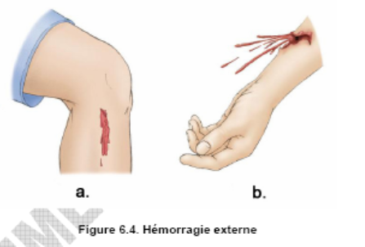
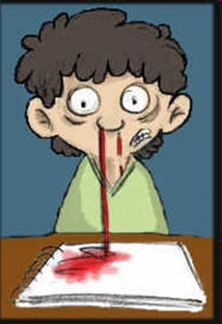
VII. Les saignements.
Ecoulement de sang provoqué par la rupture d’un vaisseau.
Différents types d’hémorragie:
Hémorragie interne : le sang s’écoule à l’intérieur du corps (hémorragie cérébrale par exemple).
Hémorragie externe : le sang s’écoule par une blessure, une effraction de la peau, une plaie.
Hémorragie extériorisée : le sang se trouve à l’intérieur du corps mais s’écoule par les orifices naturels.
Épistaxis : saignement de nez.
Otorragie : de l’oreille.
Gingivorragie: des gencives.
Hématémèse : vomissements de sang.
Hématurie : sang dans les urines…….

Slide 52
VII. Les saignements.
Ecoulement de sang provoqué par la rupture d’un vaisseau.
1. Hémorragie interne.
L’hémorragie peut être importante suivant l’organe en cause et l’apparition chronique ou aiguë du saignement.
Les signes: signes d’état de choc
Douleur , pâleur, sueurs abondante
TA≤ 70 mmhg
Tachycardie: pouls≥120/mn, filant, mal frappé, peu perceptible
Respiration rapide et superficielle: polypnée
Sensation de malaise général, agitation, angoisse, obnubilation, perte de connaissance
Sensation de soif intense
Extrémités froides, cyanosées

Slide 53
VII. Les saignements.
1. Hémorragie interne.
Prise en charge, et rôle de l’AS: savoir reconnaître et dépister l’état de choc.
C’est une urgence!
Allonger en décubitus dorsal
Surélever les jambes
Couvrir
Surveiller Π, TA, T°, diurèse, fréquence respiratoire
Ne pas bouger le patient, éviter les transports inutiles
Rassurer par paroles mais aussi par comportement (pas d’affolement, ni de précipitation, attitude calme et décidée)
Prévenir pour prise en charge médicale et chir au BO

Slide 54
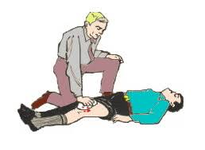
VII. Les saignements.
2. Hémorragie externe.
Ecoulement sanguin à l’extérieur du corps.
Si l’écoulement est saccadé et le sang rouge vif: c’est une artère
Si l’écoulement se fait en nappe, et le sang rouge sombre: c’est une veine.
Prise en charge, et rôle de l’AS: C’est une urgence!
Allonger en décubitus dorsal
Evaluer l’importance du saignement
Couvrir
Comprimer la plaie (mains protégées par gants à usage unique), avec un pansement propre
Prévenir, faire prévenir les secours
Rassurer par paroles mais aussi par comportement, surveiller l’état de conscience

Slide 55
VIII. Les saignements.
3. Hémorragie extériorisées.
Épistaxis : saignement de nez.
Otorragie : de l’oreille.
Hématémèse : vomissements de sang d’origine digestive (rouge foncé).
Hémoptysie: crachat de sang d’origine pulmonaire (rouge, aéré, spumeux= qui ressemble à de l’écume)
Rectorragie: évacuation par l’anus de sang rouge provenant du rectum (d’origine basse)
Méléna: évacuation par l’anus de sang noir digéré (origine digestive haute)
Hématurie : sang dans les urines
Métrorragie: perte de sang par le vagin, en dehors des règles…

Slide 56
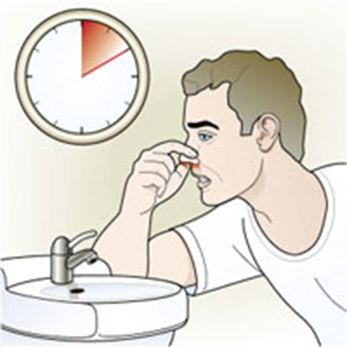
VII. Les saignements.
3. Hémorragie extériorisées.
Prise en charge:
En cas de saignements de nez ou épistaxis:
    la victime doit être assise avec la tête penchée en avant
    Elle doit se moucher.
    Puis comprimer les 2 narines pendant 10 minutes.
En cas de gingivorragie:
    Faire des bains de bouche à l’eau tiède ou froide
    Attention au brossage des dents. Si besoin , les remplace par des soins de bouche doux et prudents.
    Les signaler au médecin si ttt anticoagulant.

Slide 57
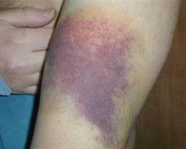
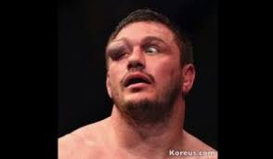
VII. Les saignements.
3. Autres saignements.
Ecchymose: tache bleutée due à une infiltration de sang dans le tissu sous-cutané. Provoquée par un coup, une fragilité capillaire, un ttt anticoagulant.
Hématome: collection de sang dans un tissu, muscle ou articulation. Provoque une coloration au niveau des tissus profonds, un gonflement +/- important, généralement douloureux. Il se résorbe seul ou avec traitement ( ponction, pansement alcoolisé, pommade…)

